Slide 1
Методическая разработка «Трудовое воспитание дошкольников Я САМ»
МБДОУ 43 г.Иркутск
Воспитатель:
Скородумова ОГ

Slide 2
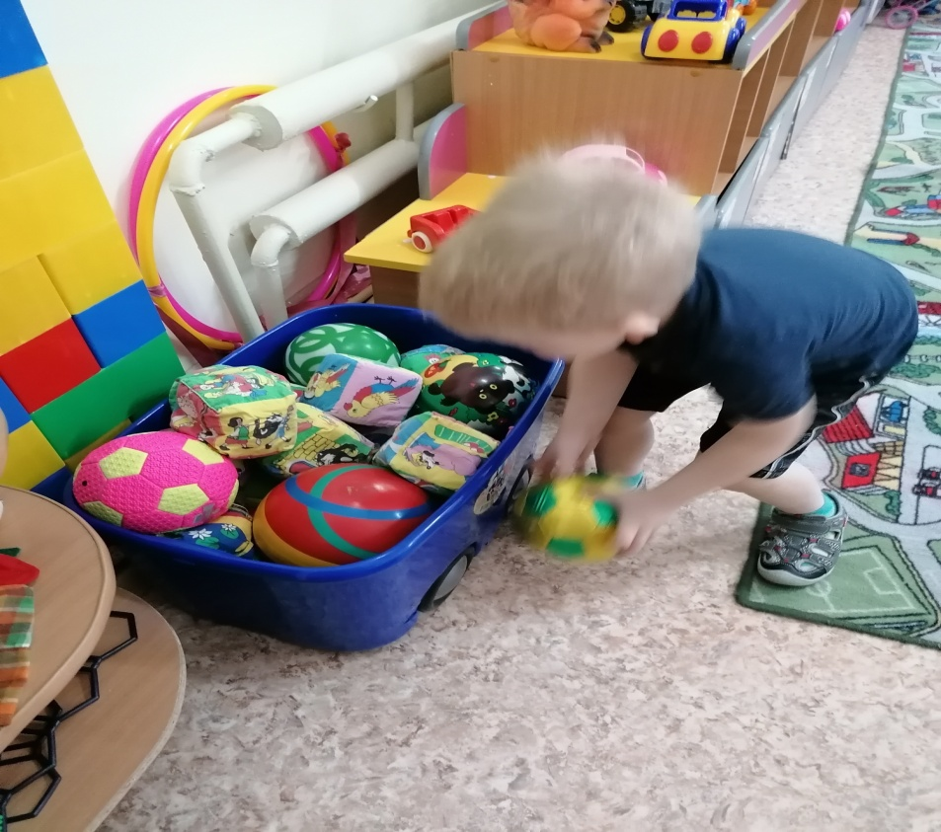
Труд - это могучий воспитатель, в педагогической системе воспитания .

Slide 3
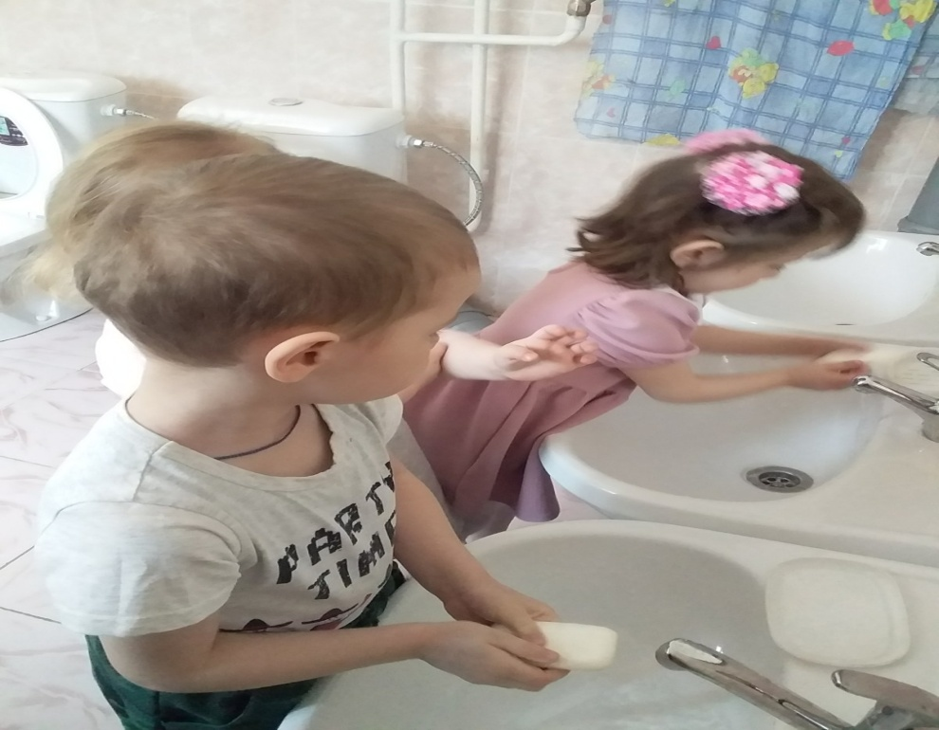
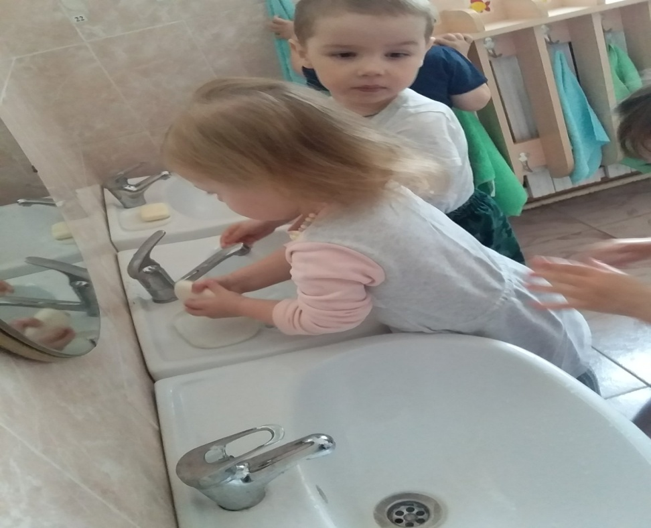
Актуальность проблемы трудового воспитания дошкольников 1. Снижение интереса к труду. 2. Отсутствие желания участвовать в повседневной трудовой деятельности. 3. Бедность, узость и бессистемность знаний детей о труде взрослых. 4. Низкий уровень сформированности трудовой деятельности к концу дошкольного возраста. 5. Авторитарная модель руководства трудовой деятельностью

Slide 4
Цель трудового воспитания - формирование позитивных установок к различным видам труда и творчества через установку Я САМ
Задачи трудового воспитания: Ознакомление с трудом взрослых как эталоном деятельности. Формирование самой трудовой деятельности ребёнка. Воспитание личности ребёнка в процессе индивидуальной и коллективной трудовой деятельности
Формирование самой трудовой деятельности ребёнка:
развитие трудовых навыков детей,
развитие умения планировать трудовую деятельность,
формирование общественных мотивов трудовой деятельности.

Slide 5
Задачи трудового воспитания
Ознакомление с трудом взрослых как эталоном деятельности.
Формирование самой трудовой деятельности
ребёнка.
Воспитание личности ребёнка в процессе индивидуальной и коллективной трудовой деятельности

Slide 6
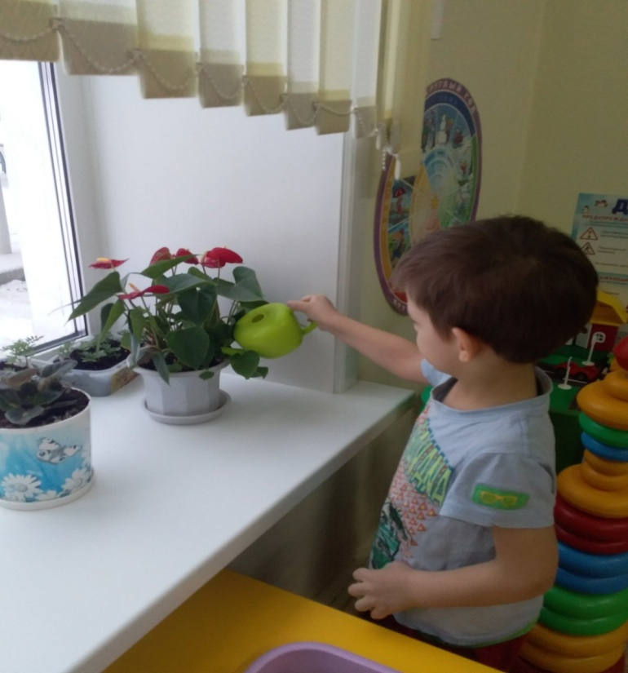
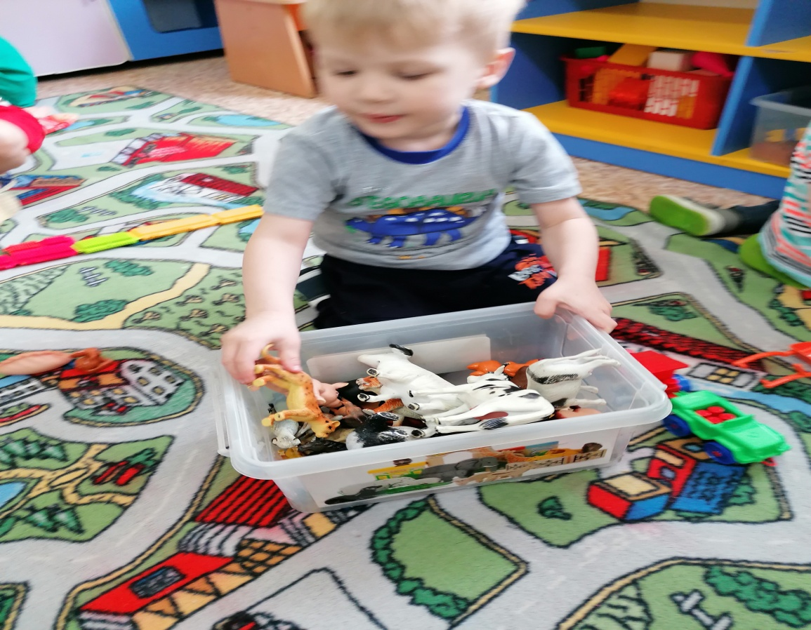
Формирование самой трудовой деятельности ребёнка: развитие трудовых навыков детей, развитие умения планировать трудовую деятельность, формирование общественных мотивов трудовой деятельности.

Slide 7
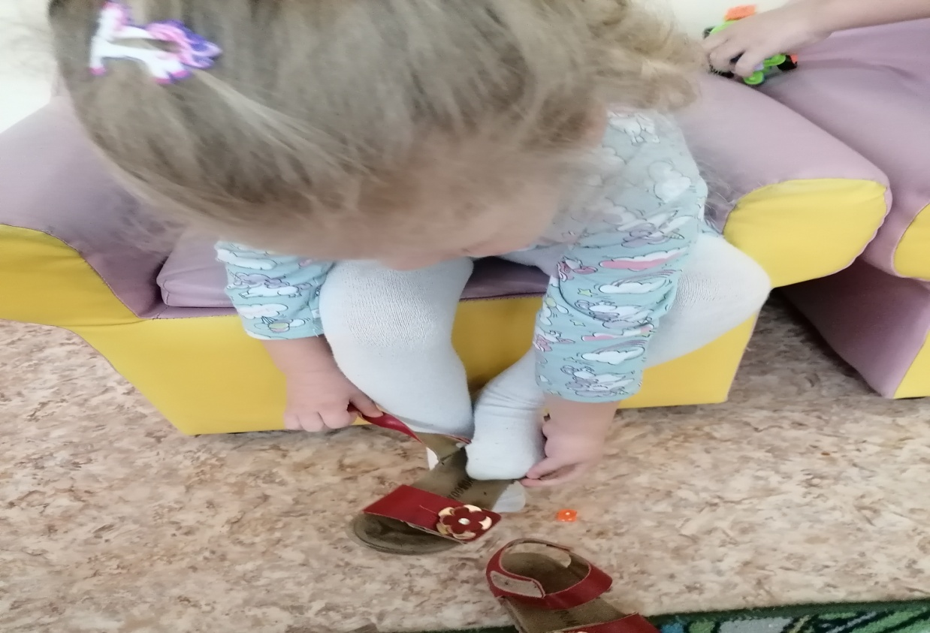
Самообслуживание – это труд, направленный на обслуживание самого себя (умывание, одевание, раздевание и т.д.) Я САМ Общественная значимость: - освобождает других от обслуживания себя; - ребёнок овладевает всеми компонентами трудовой деятельности и самостоятельностью

Slide 8
Труд в природе Уход за растениями и животными, выращивание овощей, озеленение участка и т.д. Значение: благотворно влияет не только на развитие трудовых навыков, но и на воспитание нравственных чувств, закладывает основы экологического образования. Особенности: - результатом этого вида труда может быть материальный продукт (урожай). Это сближает детский труд с трудом взрослых; - чаще всего этот вид труда имеет отсроченный результат; - труд в природе всегда связан с живыми объектами, поэтому формирует бережное, ответственное, осторожное отношение к окружающему; - даёт возможность одновременно развивать познавательные интересы.

Slide 9
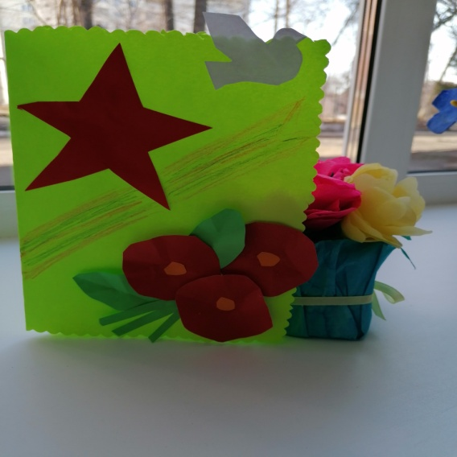
Ручной и художественный труд Направлен на удовлетворение эстетических потребностей человека. Содержание - изготовление поделок из природного материала, бумаги, картона, ткани, дерева. Художественный труд в дошкольном учреждении представлен в двух направлениях: изготовление поделок, украшение своими изделиями помещения группы к праздникам, оформление выставок и т.д.

Slide 10
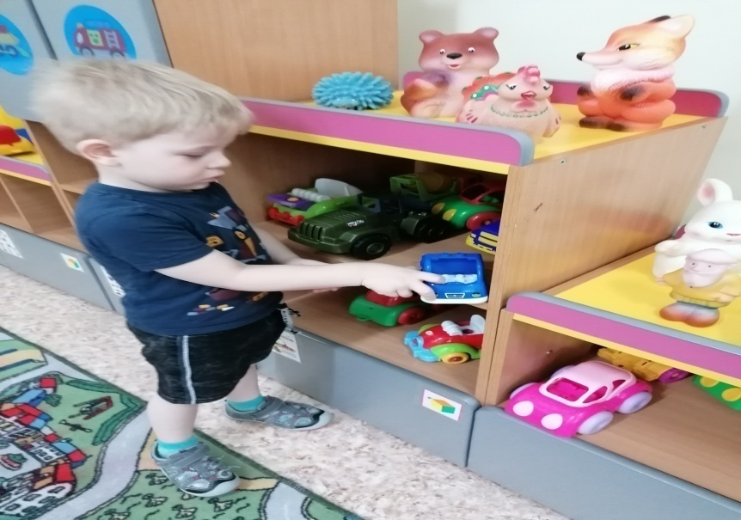
Поручение обращённая к ребёнку просьба - взрослого выполнить какое-либо трудовое действие. По форме организации: - индивидуальные - подгрупповые – общие. по продолжительности: - кратковременные и длительные По содержанию (соответствуют видам труда): по самообслуживанию - хозяйственно-бытовой -труд в природе - ручной труд

Slide 11
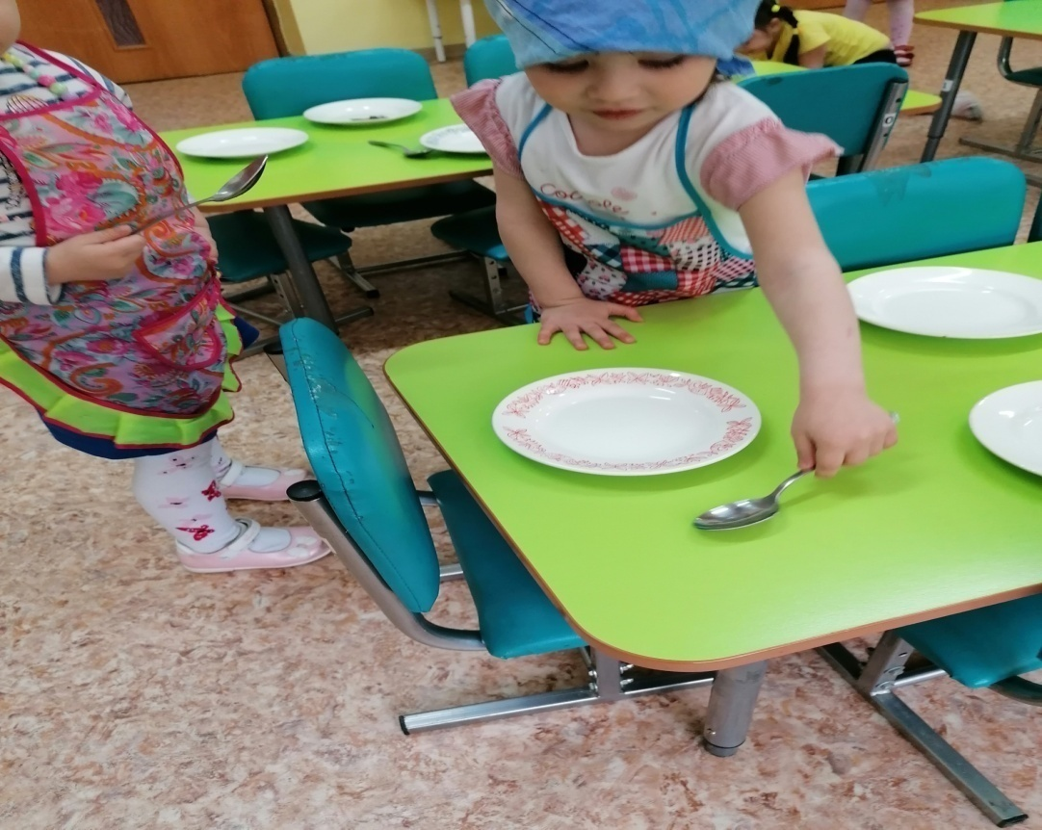
Виды дежурства: - по столовой (с конца 2-й мл. гр.), - по занятию (с середины средней группы), - в уголке природы (в старшей группе).

Slide 12
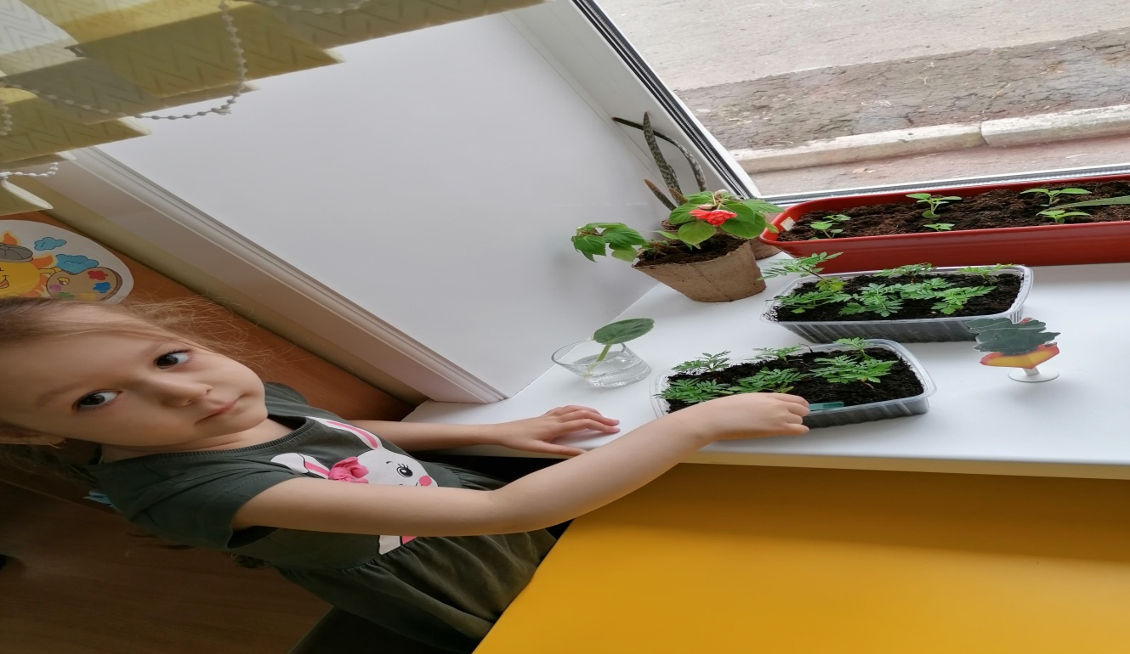
Средства трудового воспитания Собственная трудовая деятельность. Ознакомление с трудом взрослых. Художественные средства (произведения художественной литературы, музыки, изобразительного искусства).

Slide 13
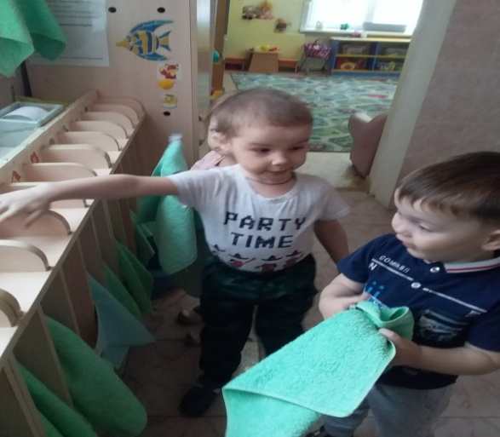
Материалы и оборудование : Аудиозапись, загадки в шкатулке, книги Чуковского, картинки с изображением посуды, щѐтки, савки, ведро с мешком для бытовых отходов, мусор, посуда детская, разрезные картинки, фартуки, тесто, досточка для лепки, протвинь. Детская деятельность -Формы и методы организации совместной деятельности: Двигательная: Игра-физминутка лопни, топни, покружись и в посуду превратись. Игровая: Игровая ситуация «наведем порядок» Речевая деятельность: Беседы, вопросы, составление отгадывание загадок. Изобразительная деятельность: Лепка « Бублики» Позновательно- исследовательская деятельность : Исследуют, рассматривают посуду. Музыкальная деятельность: Прослушивание мелодий. Элементарный бытовой труд. Развивать трудолюбие, умение наводить порядок Консультации для родителей

Slide 14
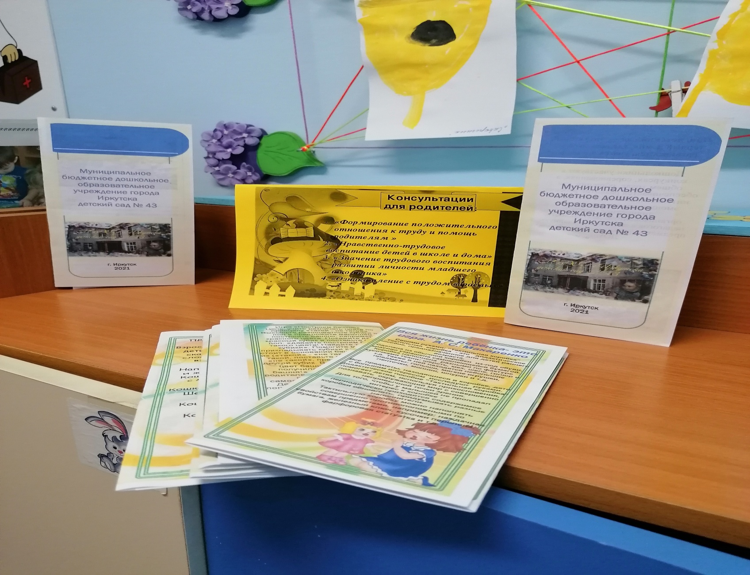
Спасибо за внимание!!!

